Slide 1


Editable University Name
디자인 패턴
GDGoC INU Backend Part Seminar Member 조광현

Slide 2


디자인 패턴이란?

Slide 3

디자인 패턴
소프트웨어 개발 방법으로 사용되는 디자인패턴(Desigin Pattern)은 과거의 소프트웨어 개발 과정에서 발견된 설계의 노하우를 축적하여 그 방법에 이름을 붙여서 이후에 재사용하기 좋은 형태로 특정 규약을 만들어서 정리한 것입니다.
디자인 패턴은 소프트웨어 설계에 있어 공통적인 문제들에 대한 표준적인 해법과 작명법을 제안하며, 알고리즘과 같이 프로그램 코드로 바로 변환될 수 있는 형태는 아니지만, 특정한 상황에서 구조적인 문제를 해결하는 방식입니다.

Slide 4
ㅖ?

Slide 5


비유를 들어봅시다

Slide 6
170

Slide 7
200개 이상

Slide 8
같은 시행착오 겪을 필요 X

Slide 9
객체 지향 프로그래밍 설계를 할 때
자주 발생하는 문제들을 피하기 위해
사용되는 패턴

Slide 10
디자인 패턴은 의사소통 수단의 일종으로서 여러 문제를 해결해 준다

Slide 11
기능마다 별도의 클래스를 만들고,
그 기능들로 해야 할 일을 한 번에 처리해 주는 클래스를 만들자

Slide 12
기능마다 별도의 클래스를 만들고,
그 기능들로 해야 할 일을 한 번에 처리해 주는 클래스를 만들자
Facade 패턴을 써보자

Slide 13

기능마다 별도의 클래스를 만들고,
그 기능들로 해야 할 일을 한 번에 처리해 주는 클래스를 만들자
Facade 패턴을 써보자

Slide 14
디자인 패턴의 종류
생성 패턴
생성 팩토리
팩토리 메서드
빌더
프로토타입
싱글톤
구조 패턴
어댑터
브리지
컴포지트
데코레이터
파사드
플라이웨이트
프록시
행위 패턴
책임 체인
커맨드
인터프리터
반복자
중재자
메멘토
옵저버
상태
전략
템플릿 메소드
방문자

Slide 15
생성 패턴
객체 생성에 관련된 패턴
객체의 생성과 조합을 캡슐화해 특정 객체가 생성되거나 변경되어도 프로그램 구조에 영향을 크게 받지 않도록 유연성을 제공
생성 패턴은 마치 공장에서 물건을 만드는 것처럼, 프로그램에서 필요한 데이터를 효율적으로 만들고 관리하는 방법
장점 : 프로그램이 더 유연하고 유지보수하기 쉬워짐

Slide 16
빌더 패턴

Slide 17
빌더 패턴
빌더라는 내부 클래스를 통해 간접적으로 생성하게 하는 패턴
복잡한 객체를 단계적으로 생성할 수 있도록 도와줌.
생성자의 매개변수가 많거나, 다양한 조합의 객체를 만들어야 할 때 유용하게 사용

Slide 18
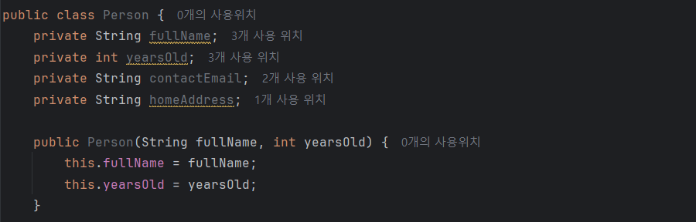

Slide 19
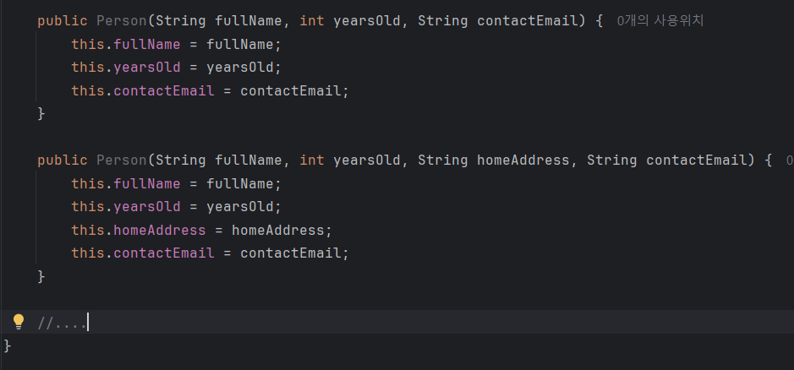

Slide 20
오버로딩된 생성자가
너무 많아지는 문제가 발생

Slide 21
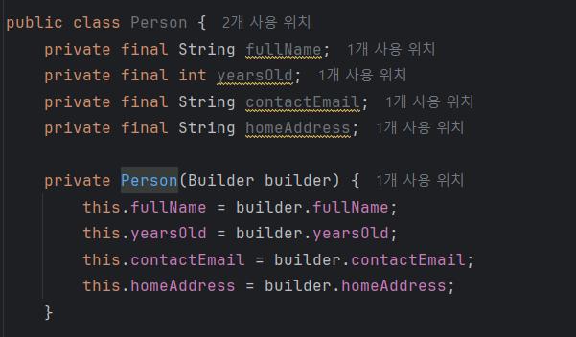

Slide 22
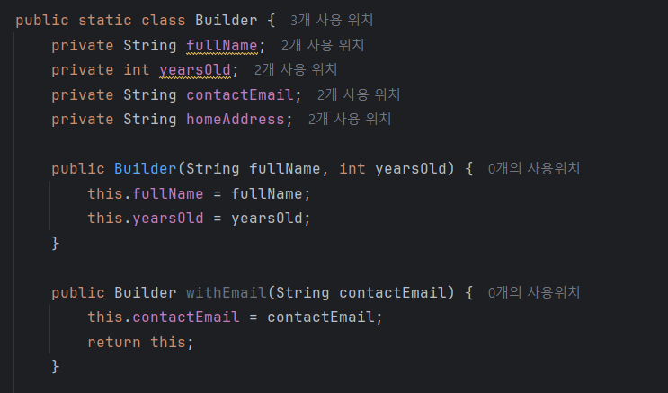

Slide 23
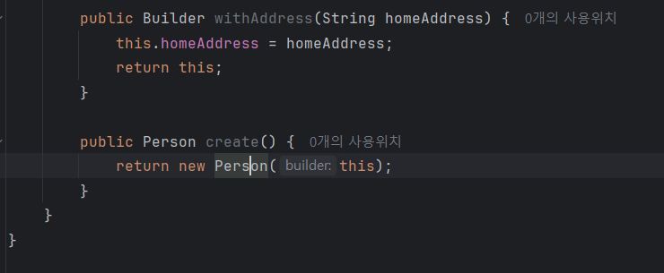

Slide 24
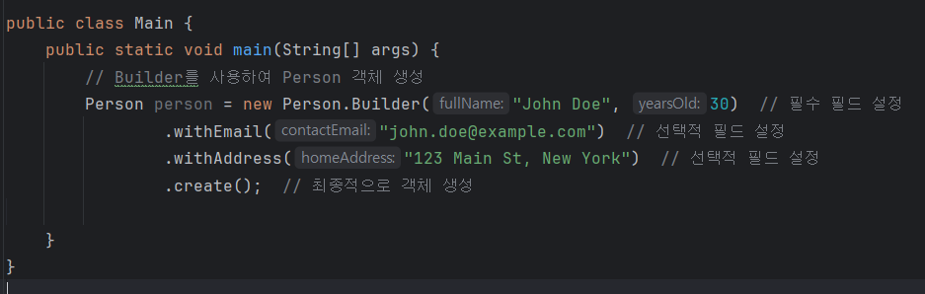

Slide 25
빌더 패턴 장점
가독성이 좋아짐
어떤 값이 설정되는지 명확하게 보인다
유연성 증가
필요한 값만 선택적으로 설정 가능
불변 객체 생성 가능
필드를 final로 선언하여 변경 불가능한 객체를 만들 수 있음

Slide 26

구조 패턴
클래스나 객체를 조합해 더 큰 구조를 만드는 패턴
서로 다른 인터페이스를 지닌 2개의 객체를 묶어 단일 인터페이스를 제공하거나 서로 다른 객체들을 묶어 새로운 기능을 제공하는 패턴
구조 패턴은 마치 레고 블록을 조립해서 멋진 건축물을 만드는 것처럼, 프로그램 내의 여러 객체들을 효율적으로 연결하고 관리하는 방법이다
장점 : 다양한 구조를 통해 클래스와 객체의 관계를 강화

Slide 27
Fasade 패턴

Slide 28
파사드 패턴
내부의 복잡한 처리들을 대신 수행해서 결과만 넘겨주는 객체
은행의 창구에서 근무하는 은행원 같은 역할이라 생각하면 쉽다
파사드는 건물의 출입구가 있는 정면을 가리키는 단어
시스템의 복잡성을 감추고, 사용자(Client)가 시스템에 접근할 수 있는 인터페이스(Interface)를 사용자(Client)에게 제공

Slide 29
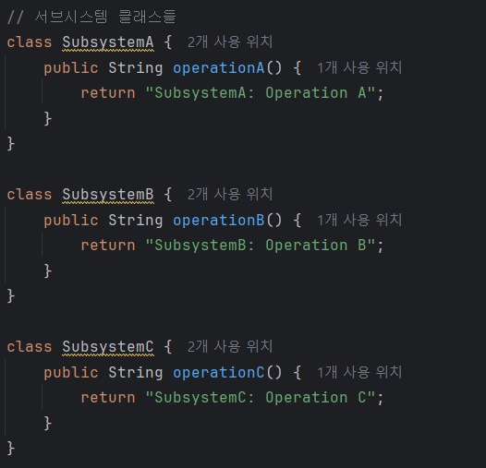

Slide 30
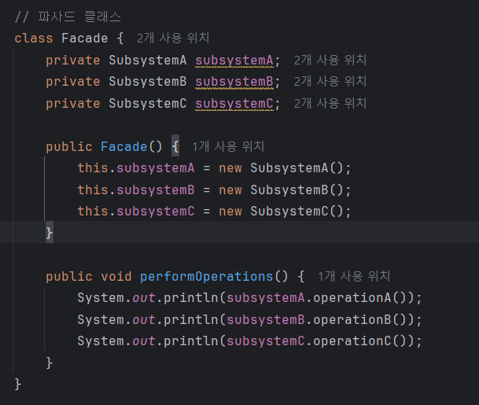

Slide 31
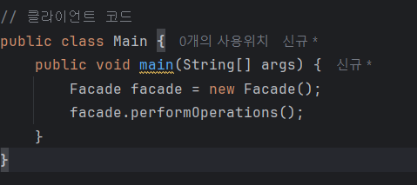

Slide 32
파사드 패턴 장점
복잡성 감소
클라이언트는 서브시스템의 복잡성을 알 필요 없이 간단한 인터페이스만 사용하면 됩니다.
결합도 감소
클라이언트와 서브시스템 간의 결합도를 낮춰 유지보수가 용이해집니다.
유연성 증가
서브시스템의 내부 구현을 변경하더라도 파사드 인터페이스는 유지할 수 있습니다.

Slide 33

행위 패턴
객체나 클래스 사이의 알고리즘이나 책임 분배에 관련된 패턴
한 객체가 혼자 수행할 수 없는 작업을 여러개의 객체로 어떻게 분배하는지, 또 그렇게 하면서도 객체 사이의 결합도를 최소화하는 것에 중점을 두는 방식
행위 패턴은 마치 팀원이 각자의 역할과 소통 방식을 정리해서 협력하는 것처럼, 프로그램 내 객체들이 효율적으로 협력하고 책임을 나눌 수 있도록 돕는 설계 방식
장점 : 복잡한 흐름 제어를 간소화하고, 객체 간의 상호작용을 더 효과적으로 만듦.

Slide 34
Iterator(반복자) 패턴

Slide 35
반복자(iterator) 패턴
일련의 데이터 집합에 대하여 순차적인 접근(순회)을 지원하는 패턴
이 패턴은 컬렉션(리스트, 배열 등)의 내부 구조를 노출하지 않고도 요소들을 순차적으로 접근할 수 있도록 도와줌

Slide 36
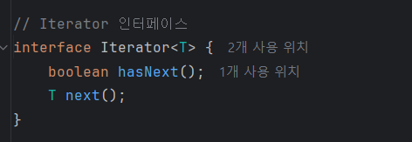
반복자가 가져야 할 기본 동작을 정의하는 인터페이스
hasNext(): 다음 요소가 있는지 확인합니다.
next(): 현재 요소를 반환하고 다음 요소로 이동합니다.

Slide 37
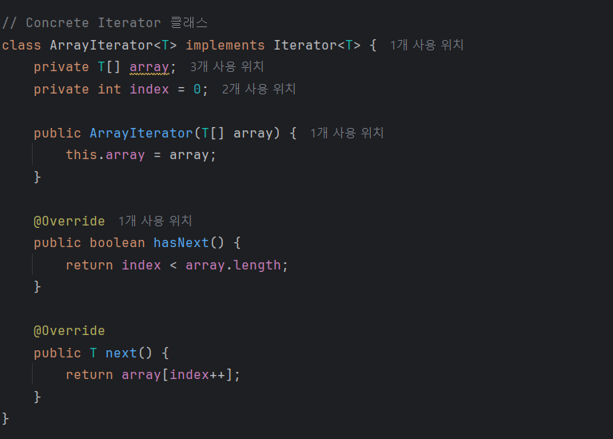
Iterator 인터페이스를 구현한 반복자의 실제 동작을 정의

Slide 38
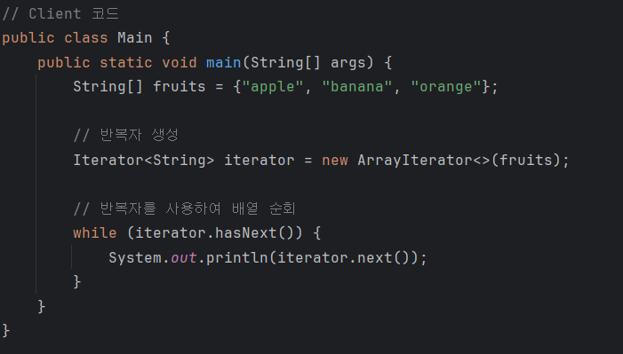
클라이언트 코드에서는 ArrayIterator를 사용하여 배열의 요소를 순차적으로 접근
클라이언트 코드에서는 ArrayIterator를 사용하여 배열의 요소를 순차적으로 접근

Slide 39
어디서 많이 봤는데
1. Java Collections Framework 자바에서 반복자 패턴은 Java Collection Framework에서 광범위하게 사용된다. 특히, java.util.Iterator와 java.util.Enumeration 인터페이스는 이 패턴의 대표적인 구현
ArrayList, HashSet, LinkedList 등 대부분의 컬렉션 클래스는 iterator() 메서드를 제공하며, 이를 통해 컬렉션 요소를 순회할 수 있다.

Slide 40
반복자 패턴 장점
코드의 단순화 및 가독성 향상: 반복 로직이 캡슐화되어 클라이언트 코드가 간결해지고 가독성이 높아집니다. 클라이언트는 복잡한 탐색 로직을 신경 쓰지 않아도 됩니다
컬렉션과 탐색 로직의 분리: 컬렉션의 내부 구조와 탐색 알고리즘을 분리하여 유지보수성과 확장성을 높입니다. 새로운 탐색 방식이나 컬렉션 구조를 추가해도 기존 클라이언트 코드는 영향을 받지 않습니다
동시 탐색 지원: 여러 반복자가 동일한 컬렉션을 독립적으로 탐색할 수 있습니다. 각 반복자가 자신의 상태를 관리하므로 병렬 처리가 가능합니다

Slide 41
Editable University Name
감사합니다
GDGoC INU Backend Part Seminar Member 조광현

